Slide 1
А19.Слитное, дефисное, раздельное написание.
2012 год

Slide 2
Так выглядит это задание в формате ЕГЭ 2012:
А18. В каком предложении оба выделенных слова пишутся слитно?
1) (ЗА)ЧАСТУЮ мы даже не представляем, (НА)СКОЛЬКО человеку важно понять, что является для него в жизни главным.
2) Ни громоотводы, ни вечный двигатель городу Калинову не нужны, ПОТОМУ(ЧТО) всему этому (ПО)ПРОСТУ нет места в патриархальном мире.
3) Можно (ПО)РАЗНОМУ объяснить сцену словесного поединка Базарова и Павла Петровича, и (ПО)НАЧАЛУ может показаться, что прав нигилист.
4) ЧТО(БЫ) вернуть Радищева современному читателю, необходимо попытаться беспристрастно оценить его философские взгляды, ТАК(ЖЕ) как и литературное творчество.

Slide 3
Задание А19 проверяет орфографические умения, связанные со слитным, дефисным и раздельным написанием служебных и знаменательных слов-омофонов. В этом задании
кроме знания правил написания слов требуется еще и учитывать общий смысл предложения, отчего зависит различение на письме союзов и созвучных сочетаний слов.
Ответ на этот вопрос требует знания следующих орфографических правил:
1. Слитное написание сложных прилагательных.
2. Слитное написание наречий.
3. Слитное написание предлогов.
4. Слитное написание союзов.

Slide 4
Повторим теорию

Slide 5
Правописание прилагательных
Пишутся слитно прилагательные:
образованные из сочетаний слов, по своему значению подчиненных друг другу, Например: древнерусская литература (то есть литература древней Руси), аналогично: сложносочиненное предложение, чистосердечный, чернобровый, вагоноремонтный;
прилагательные-термины: слабосоленый, крупномасштабный;
прилагательные, употребляемые в книжном стиле: нижеследующее, вышеизложенное, нижеподписавшийся.

Slide 6
Сложные прилагательные пишутся через дефис,
если они:
1) Сложные прилагательные, образованные от сочетаний с сочинительной связью (между словами, образующими такое сочетание, можно поставить сочинительные союзы и; но; не только.., но и), или образованные от слов, обозначающих неоднородные признаки, ср.: русский и немецкий → русско-немецкий; беспроцентный, но выигрышный → беспроцентно-выигрышный; не только выпуклый, но и вогнутый → выпукло-вогнутый; научный популярный журнал → научно-популярный журнал
2)образованные от существительных, которые пишутся через дефис: юго-запад → юго-западный; унтер-офицер → унтер-офицерский; социал-демократ → социал-демократический и др. ;
3)Сложные прилагательные, обозначающие оттенки цвета или другие качества (вкусовые, слуховые и др.) с оттенком, ср.: бело-красный, иссиня-чёрный, ярко-синий, светло-голубой, горько-сладкий (сладкий с горечью), горько-солёный (солёный с горечью),раскатисто-громкий (громкий, даже переходящий в раскатистый),почтительно-вежливый (вежливый и при этом выражающий почтительность), смущённо-счастливый (счастливый с оттенком смущения).

Slide 7
4. Сложные прилагательные, образованные от сочетания имени и фамилии или двух фамилий: вальтер-скоттовские романы, бойль-мариоттовский закон.
5. Сложные прилагательные, входящие в состав некоторых географических названий, образованных от словосочетаний с подчинительной связью: Горно-Алтайская автономная область, Восточно-Китайское море, Западно-Сибирская низменность, Военно-Грузинская дорога, Восточно-Сибирское море.
6. Сложные прилагательные с первой иноязычной частью на -ико:лексико-грамматический, историко-архивный.

Slide 8
Слитное написание наречий
⬄Помни!
вдребезги, впросак, воочию, вкупе, навзничь, навзрыд, наизусть, наотмашь, натощак, наискосок, насмарку, поодаль, понаслышке, невдомек, невзначай.
⬄Помни!
Наречия, начинающиеся на ВПЕРЕ-, НАПЕРЕ-, ВПРИ-, ВРАЗ-, ВЗА-, ВНА-, НАВЫ-, ВПОЛ- пишутся слитно: вперебежку, наперевес, вприглядку, вразбивку, взаем, внакидку, навыворот, вполглазка.
Исключения: в придачу, в прибавку, в забросе, в замену, в наклон, в насмешку, на выбор, на выучку, на выручку, на вырост.

Slide 9
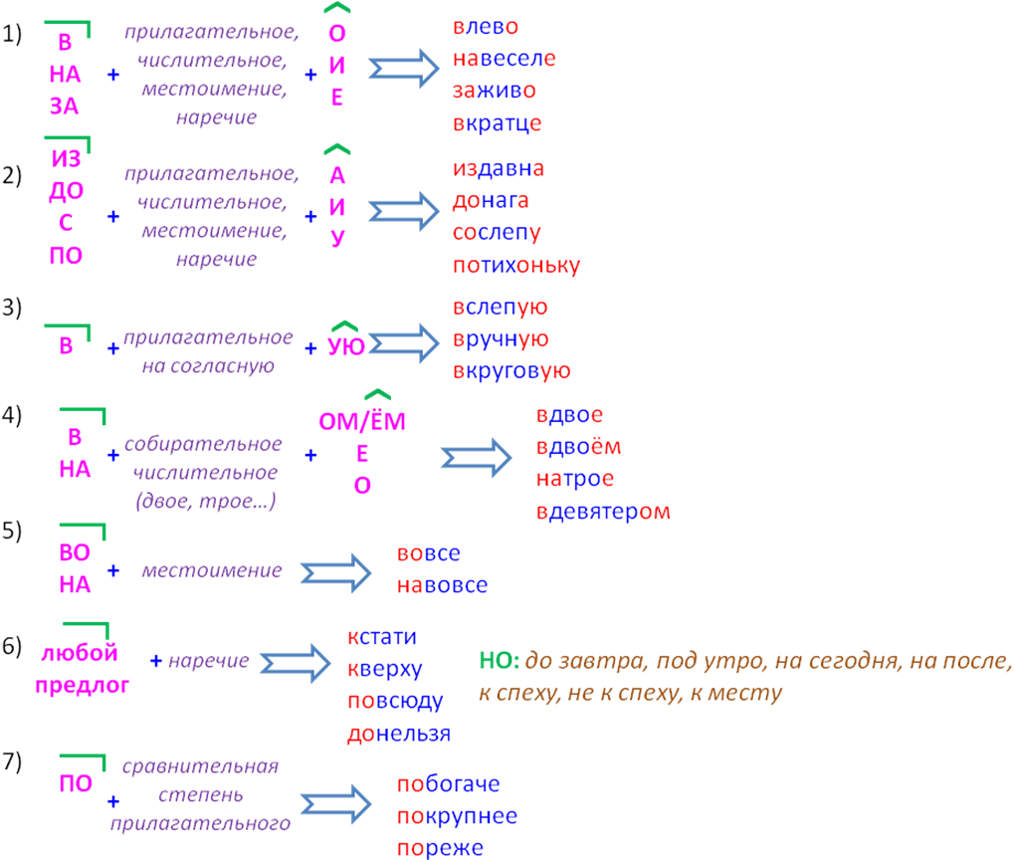
Слитное написание наречий

Slide 10
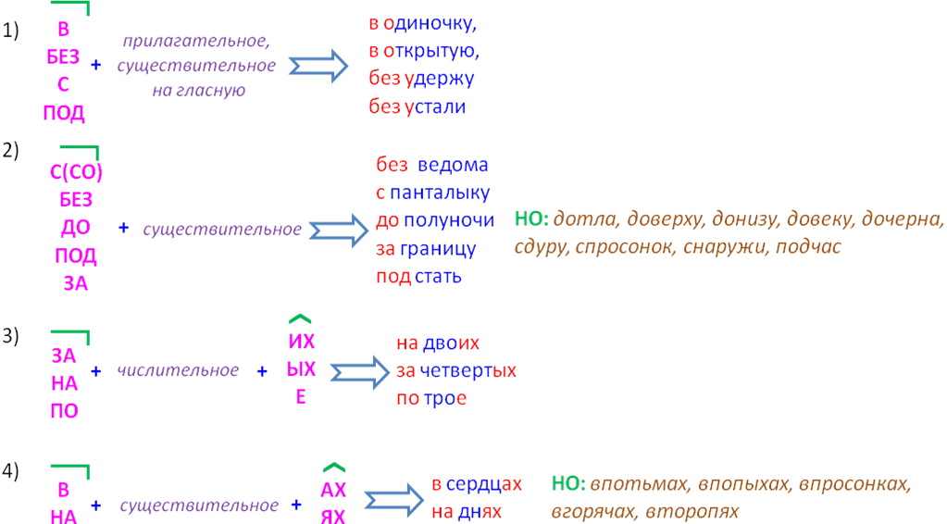
Раздельное написание наречий

Slide 11
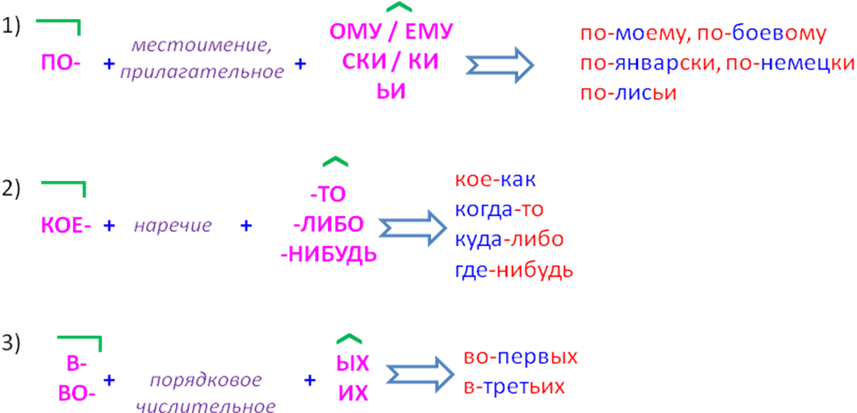
Дефисное написание наречий

Slide 12
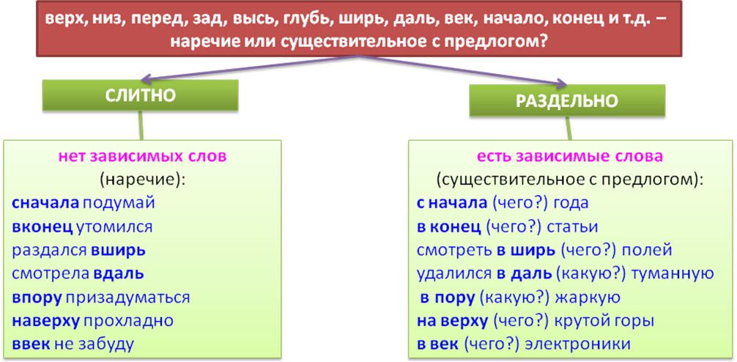
В зависимости от смысла

Slide 13
Правописание предлогов
Производные предлоги могут писаться в одно слово (вместо, вроде, вследствие, наподобие и др.) или в два (в меру, в течение, в продолжение, в отличие и др.)
Предлог вследствие (слитное написание) имеет причинное значение; предлоги в течение, в продолжение (раздельное написание) передают значение времени. Эти слова, как и предлог в заключение, имеют в конце букву е.
Правописание производных предлогов надо запоминать, справляться об их написании в орфографическом словаре, отличать от созвучных форм знаменательных частей речи с предлогами.

Slide 14
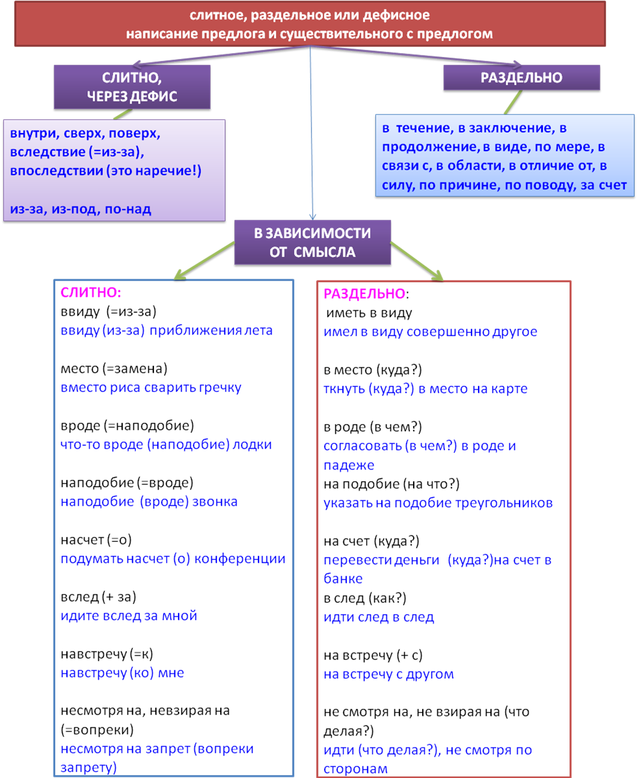
Предлоги или существительное с предлогом

Slide 15
СОЮЗЫ или МЕСТОИМЕНИЯ и НАРЕЧИЯ с предлогом и частицей
Союзы ТАК ЧТО, ТАК КАК,
КАК БУДТО,
ПРИ ЭТОМ, НЕ ТО…НЕ ТО,
то есть пишутся раздельно.

Slide 16
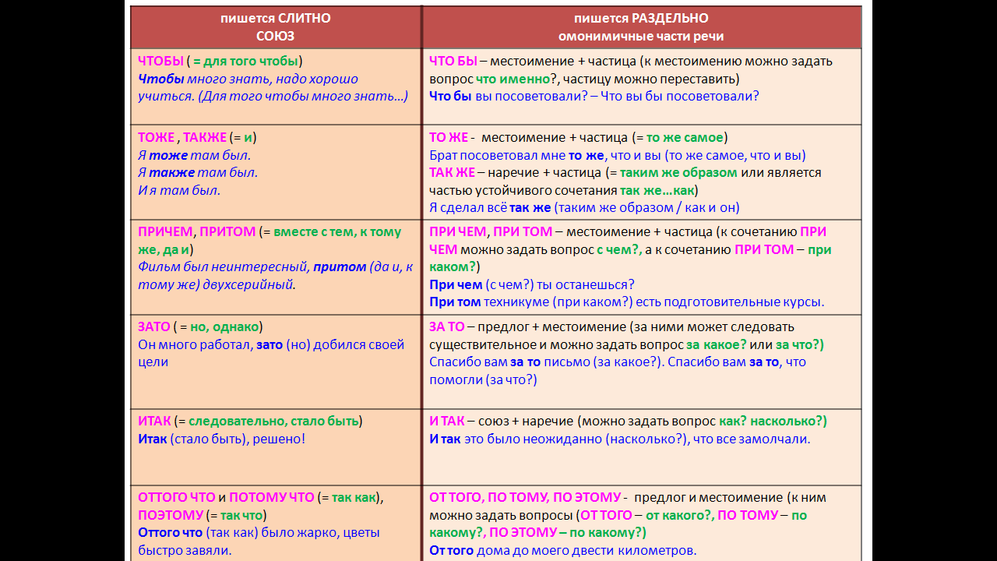
Различай!

Slide 18
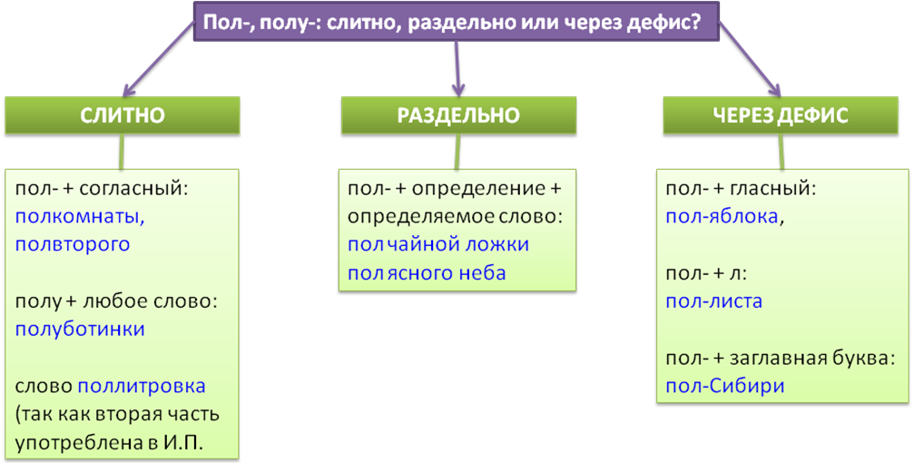

Slide 19
Алгоритм разбора
1. Определи часть речи, задав к слову вопрос.
⬄Помни!
К самостоятельным частям речи можно задать вопрос, к служебным – нет.
2. Посмотри, есть ли в вариантах ответа одинаковы форм, и определи, одинаковую ли функцию он выполняют (в зависимости от этого написание может изменяться)
3. В зависимости от части речи вспомни правило.

